Slide 1
Саяси режимдер
Айдарбаева Раушан Қайса қызы,
тарих ғылымдарының кандидаты, доцент

Slide 2
Жоспар
8.1 Демократия
8.2 Авторитаризм
8.3 Тоталитаризм

Slide 3
Саяси режим (тәртіп) – билік пен қоғамның қарым-қатынасын, саяси еркіндік деңгейін және саяси өмірдің сипатын көрсететін саяси жүйені ұйымдастыру тәсілі
Саяси режим
Демократиялық
Антидемократиялық
Тоталитаризм
Авторитаризм

Slide 4
Демократиялық режимнің белгілері:
Заңның үстемдігі;
Биліктің бөлінуі;
Азаматтардың нақты саяси және әлеуметтік құқықтары мен бостандықтарының болуы;
Мемлекеттік билік органдарының сайлануы;
Оппозицияның болуы және плюрализм.

Slide 5
Антидемократиялық режимнің белгілері:
Заңсыздық пен террордың үстемдігі;
Саяси плюрализмнің болмауы;
Оппозициялық партиялардың болмауы.

Slide 6

8.1 Демократия
Демократия - (гр. demos – халық , гр. kratos – билік) «халық билігі» теңдік, құқық, әділдік, еркіндік принциптеріне негізделген мемлекеттік құрылыс
Демократия – бұл адамдар билігі (“of” the people), адамдарды билеу (“by” the people), адамдар үшін билік ету (“for” the people).
А. Линкольн,
Геттисбергтегі сөзінен

Slide 7
Демократия тікелей және өкілді болады.
Тікелей демократия – шешімдерді дауыс беру құқығы бар барлық азаматтар тікелей қабылдайды (антикалық Греция мен Римде).
Қазіргі кезде референдум – заң жобалары мен мемлекеттік маңызы бар мәселелер бойынша жалпыхалықтық дауыс беру арқылы іске асырылады

Slide 8
2022 жылғы 5 маусымда Қазақстан конституциясының 33 бабына жалпы саны 56 өзгерістер мен толықтырулар енгізу бойынша референдум өткізілді:
суперпрезиденттік басқарудан бас тартты;
Жер мен жер асты байлығы халыққа тиесілі болды;
ҚР-да өлім жазасы қолданылмайды;
Мәжіліс депутаттары аралас сайлау жүйесі бойынша қалыптасады;
Мәжілістегі ҚХА квотасы жойылып, ол Сенатқа өтті

Slide 9
Биліктің демократиялық режимінің базалық қағидаттары:
Халық егемендігі, яғни биліктің алғашқы иесі – халық. Халықтан келген билік сайлау арқылы соларға беріледі.
2. Кем дегенде үш шарттың болуын болжайтын билік өкілдерін еркін сайлау:
Саяси партиялардың болуы және кандидаттарды ұсыну бостандығы;
Сайлау құқығы бостандығы, яғни «бір адам – бір дауыс»;
Сайлау науқаны кезінде үгіт-насихат жүргізу еркіндігі
3. Азшылық құқықтарын қатаң сақтау кезінде көпшілікке бағыну. Оппозицияға және бұрынғы билікке құрмет
4. Билікті бөлу принципін жүзеге асыру
5. Өмірдің барлық салаларында Заңның үстемдігі

Slide 10
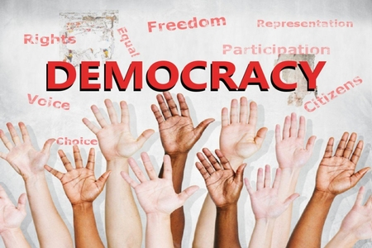
Демократиялық режимдер:
Президенттік республика;
Парламенттік республика;
Парламенттік монархиялар

Slide 11

8.2 Авторитаризм
Авторитаризм - (гр. 'autoritas' - билік, ықпал ету) – саяси оппозицияға жол бермейтін, бірақ саяси емес салаларда жеке адам мен қоғамның автономиясын сақтайтын бір саяси партияның, адамның немесе адамдар тобының күшті билігі.
Авторитаризм қоғамдық құрылысы ауысып, өтпелі кезеңді басынан кешіп жатқан елдерде, сондай-ақ ұзақ дағдарыста болып жатқан қоғамда пайда болады.
(Мексика, Бразилия, Қазақстан, Ресей, т.б. елдер)

Slide 12
Авторитаризм
Негізгі белгілері
Биліктің саяси жетекшінің немесе белгілі бір топтың қолында шоғырлануы
Жеке азаматтардың да, қоғамдық-саяси ұйымдардың да саяси құқықтары мен саяси іс-әрекеттерін шектеу және қатаң реттеу
Мемлекет қоғамдық өмірдің тек негізгі және шешуші тұтқаларына ғана ие
Азаматтарға мемлекет тыйым салмайтын барлық нәрсеге рұқсат беру
Демократияның кейбір элементтерінің болуы (сайлау, парламенттік тартыс)
Үлкен репрессиялық аппараттың болмауы

Slide 13
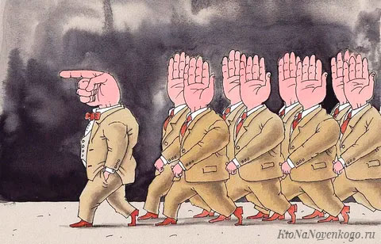
Авторитарлық режимдер:
Абсолюттік және дуалистік монархиялар;
Әскери диктатуралар;
Теократия;
Жеке тираниялар

Slide 14
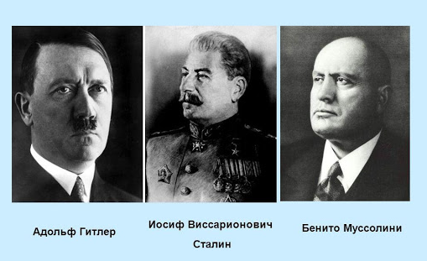
8.3 Тоталитаризм
Тоталитаризм (лат. totalіs – тұтастай, түгелдей) – деспотизмнің бір түрі. Тоталитаризм орнаған мемлекетте қоғам өмірінің барлық саласы биліктің бақылауында болып, адам бостандығы мен конституциялық құқықтары жойылады, оппозиция мен өзге саяси ой өкілдері саяси қуғын-сүргінге ұшыратылады.
* Тоталитаризм терминін алғаш рет 1923-1925 жж. Муссолини қолданды.

Slide 15
Тоталитаризм
Негізгі белгілері
Өндіріс, экономика, білім, мәдениет, бұқаралық ақпарат құралдары, адамдардың жеке өмірі - бәрі тегіс бақылауға алынады.
Билік тек бір партияның қолына шоғырландырылады
Басқаша ойлауға мүмкіндік бермейді.
Қоғамда бір идеология үстемдік етеді
Азаматтардың құқықтары мен бостандықтарына, демократиялық ұйымдардың жұмыс істеуіне тыйым салынады
Жазалау, қуғын-сүргін күшейеді, террорлық полициялық бақылау орнатылады

Slide 16
Тоталитаризм
Негізгі типтері
Солшыл тоталитаризм
Оңшыл тоталитаризм
сталинизм
Итальян фашизмі
маоизм
Герман нацизмі

